Slide 1
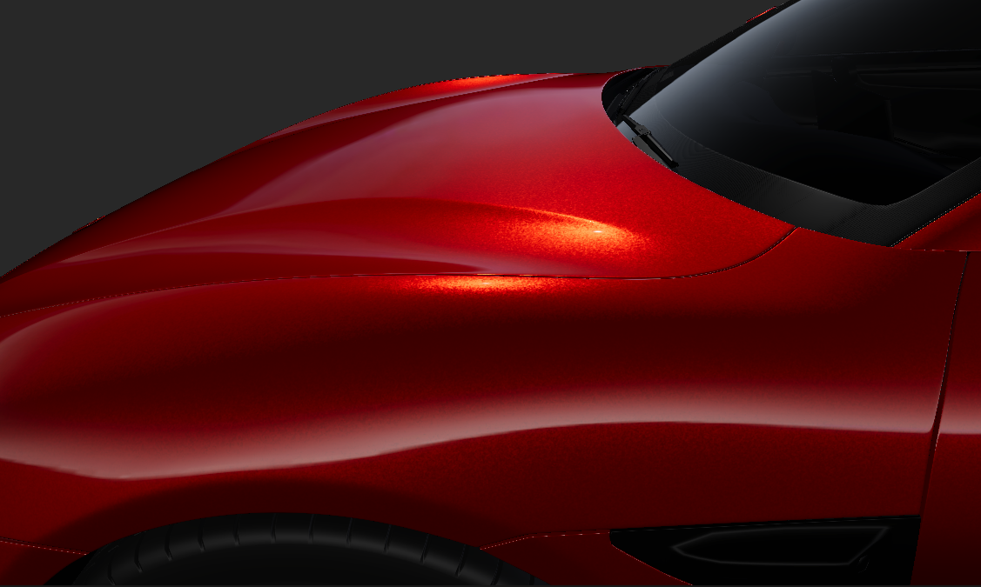
车载3DHMI 渲染开发
ClearCoat平台化开发和相关场景特效制作

Slide 2
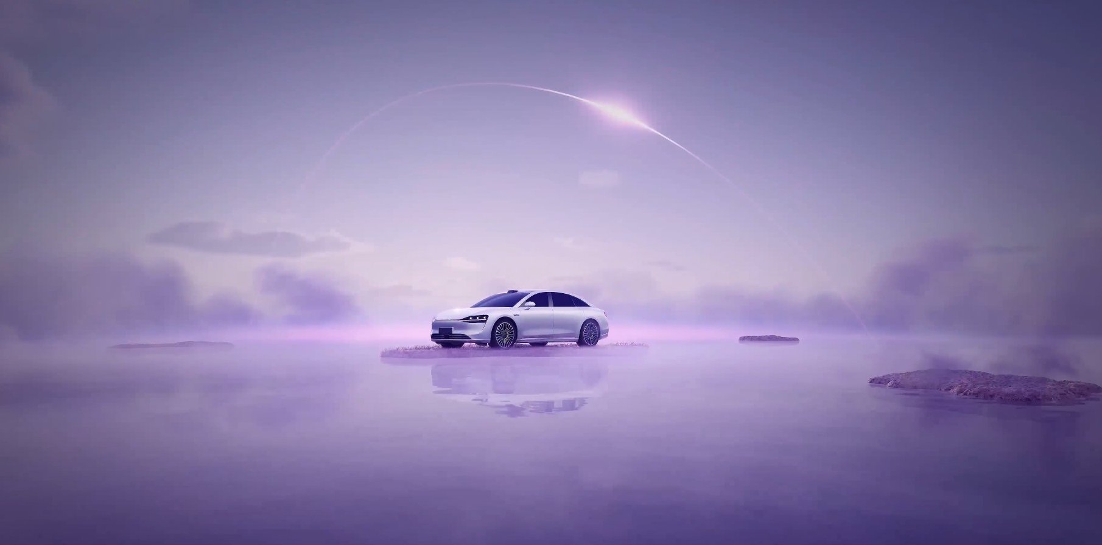
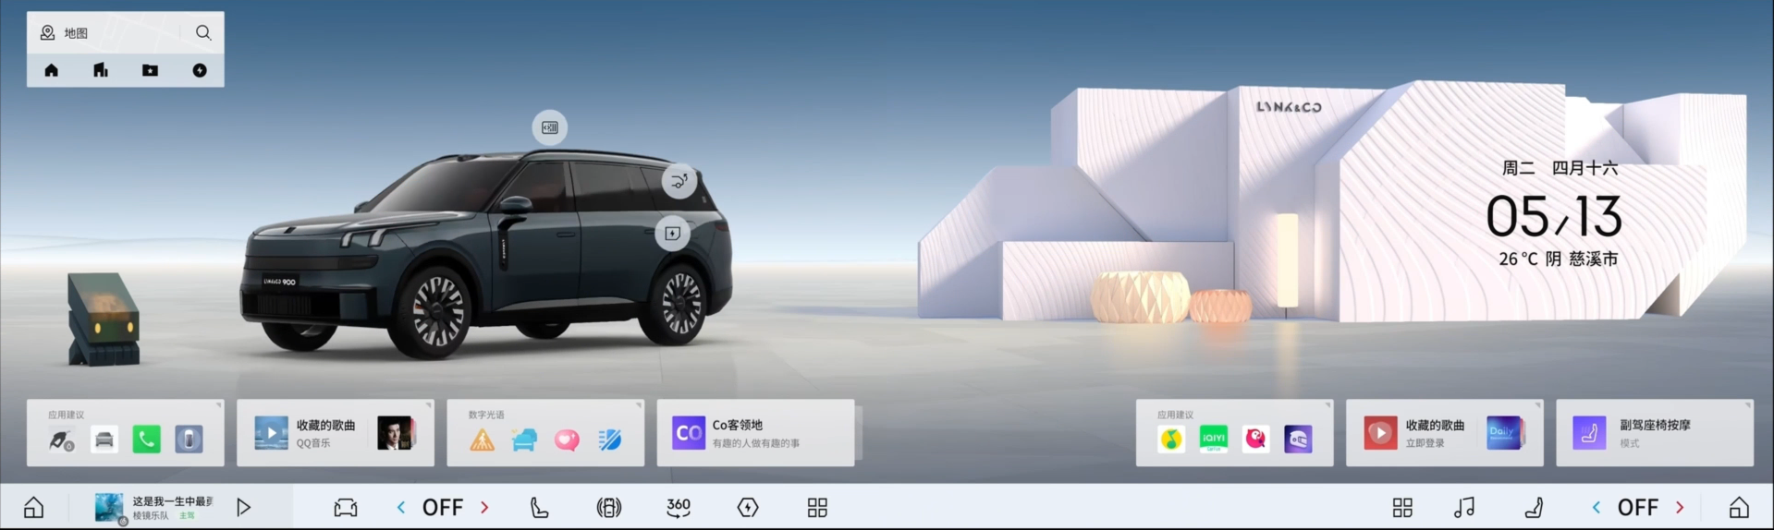
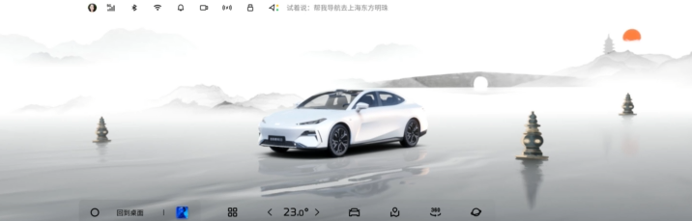
项目展示
Lynk&Co 900
Harmony Space 5.0
Geely E8
模型制作
光照模型定制
美术流程规范
特效渲染开发
T
A
Unity-ClearCoat优化
LookDev开发
相关特效开发
打光插件开发
3D模型制作
ClearCoat Material 制作
车模效果调参

Slide 3
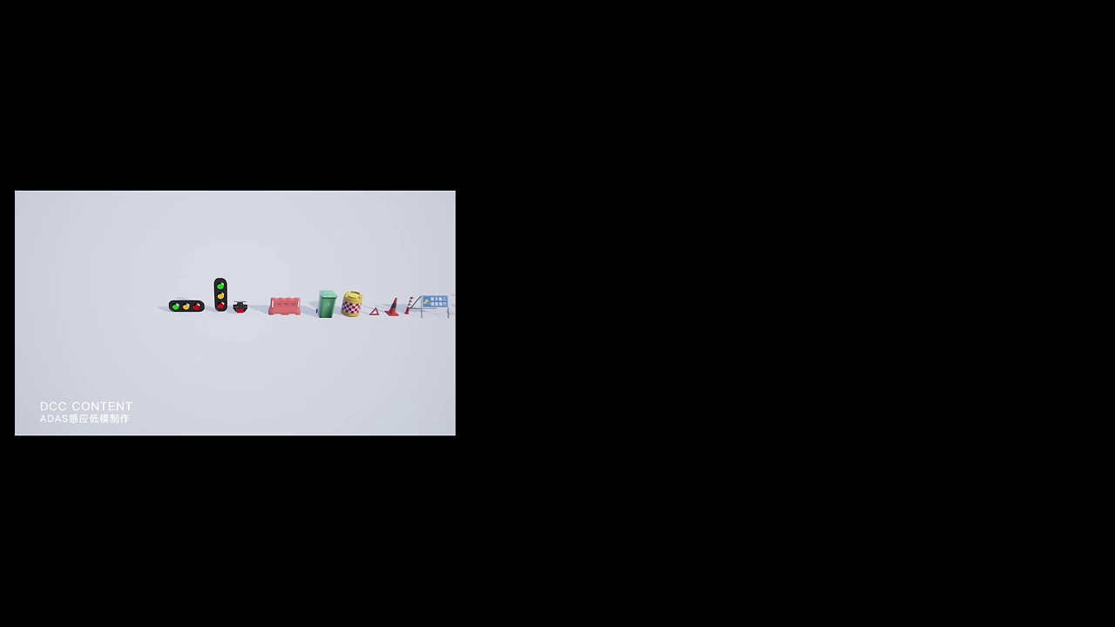
车模制作和渲染
（由于公司信息安全，作品集模型效果展示主要使用网络下载的小米SU7）

Slide 4
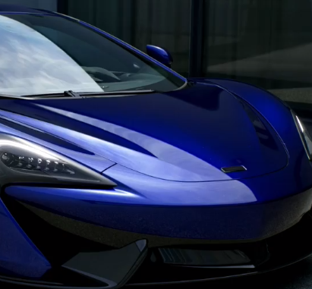
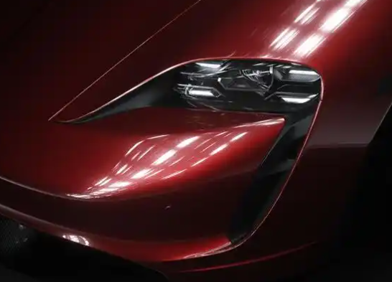
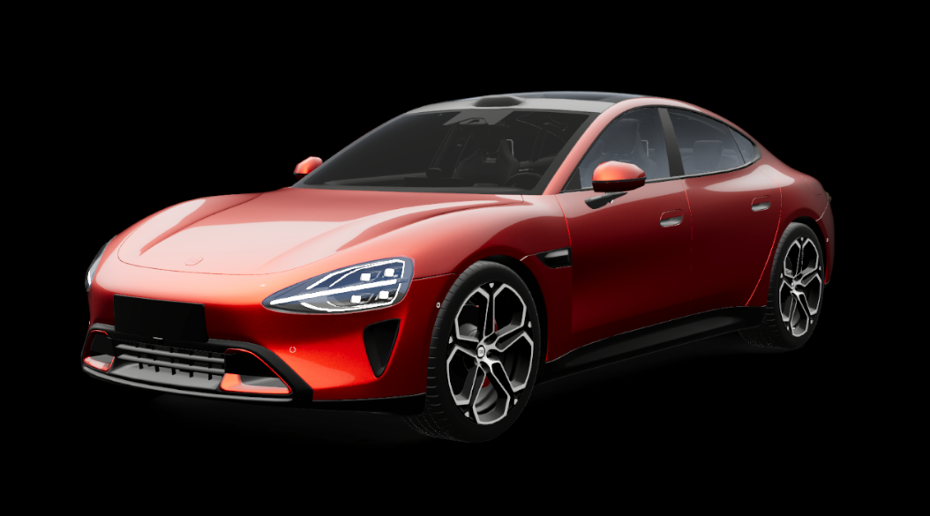

ClearCoat光照模型优化
参考效果：
问题背景：
Unity原生ClearCoat的问题
前舱盖平弧面积过大，Rought = 0时仍有较大光斑
由上往下的面光打光时，前舱盖处聚集光亮太高，Rought->0.5时扩散白色严重导致灰白

Slide 5
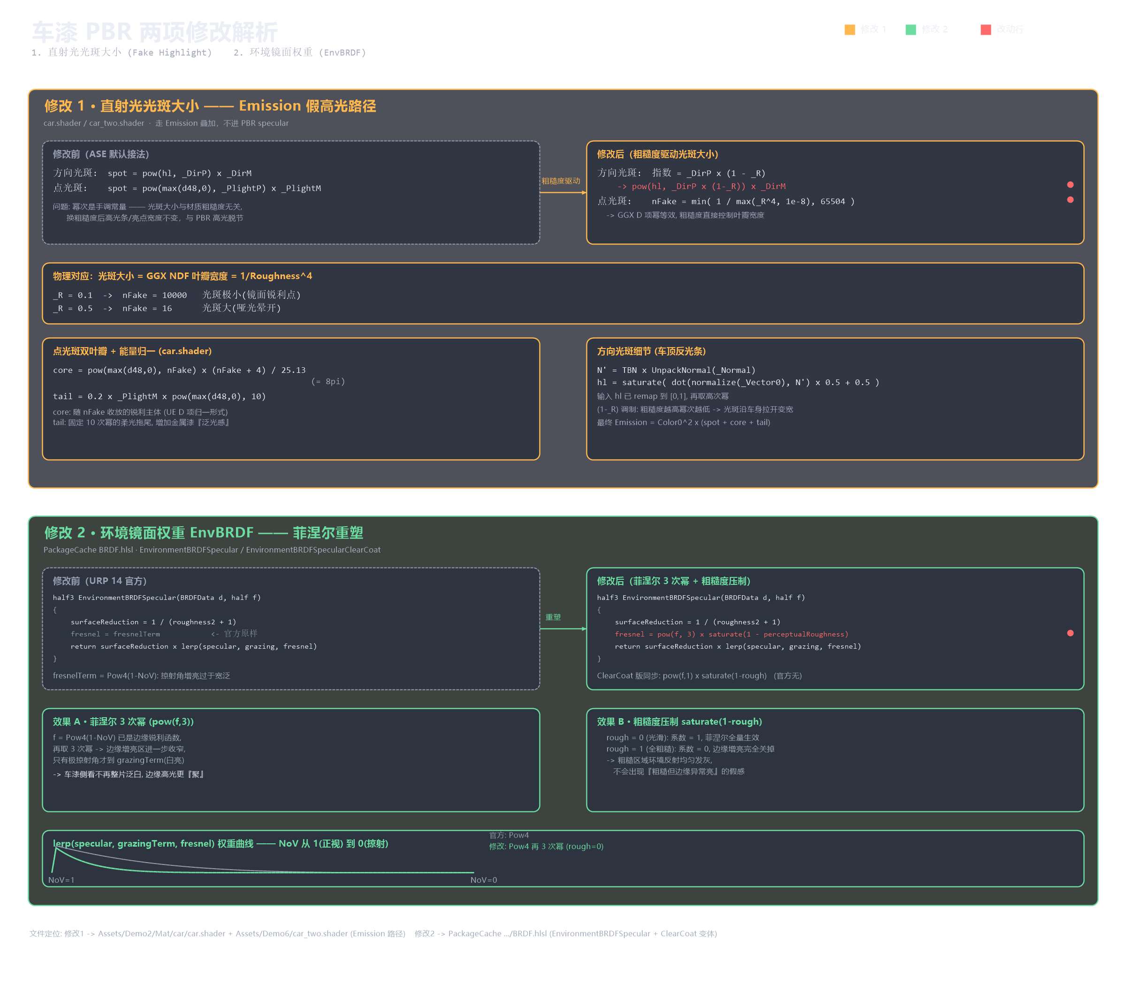
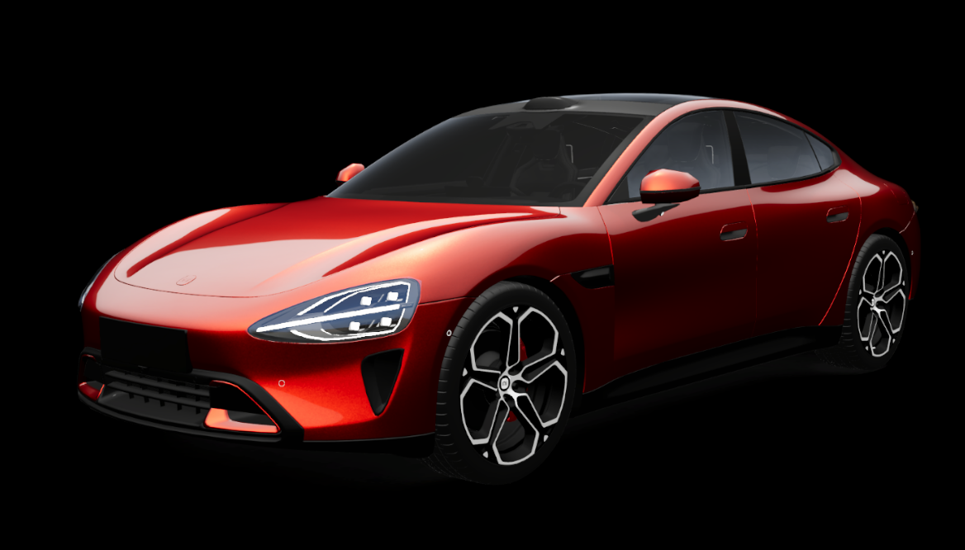
ClearCoat光照模型定制
改良结果：
对BRDF.HLSL中的环境光BRDF拟合函数进行数值修改
对BRDF.HLSL中的直射光部分的GGX高光光斑和HALF_MIN_SQRT/HALF_MIN 值进行修改
原：V-F=1/(LoH²·（a+0.5)）移动端近似（ARM 2015)
改：D_GGX·V_Smith·F_Schlick（与 UE 同款)

Slide 6
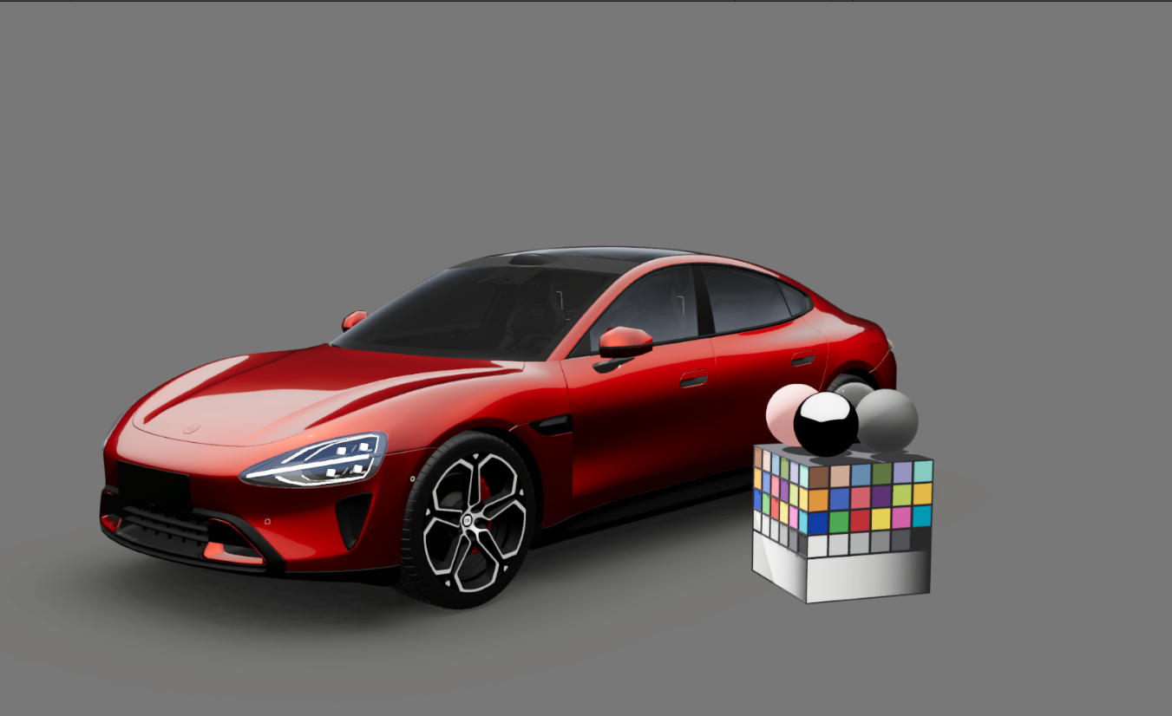
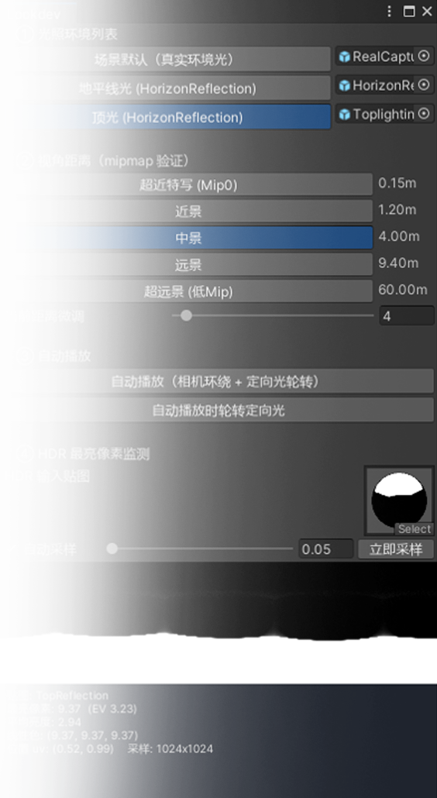
LookDev开发
统一软件平台光照、后处理、调参

Slide 7
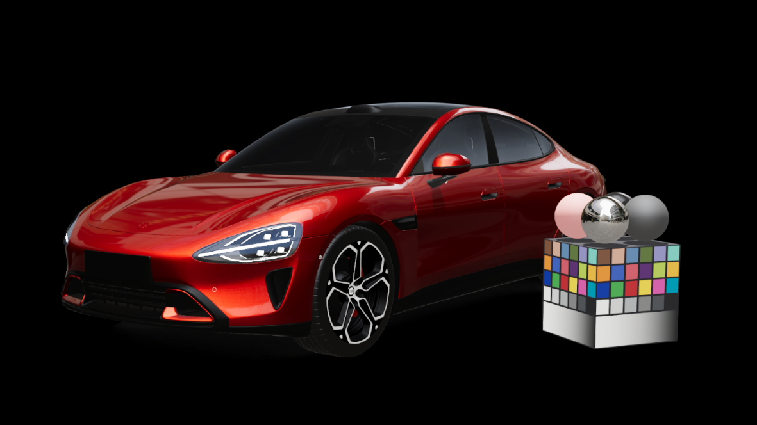
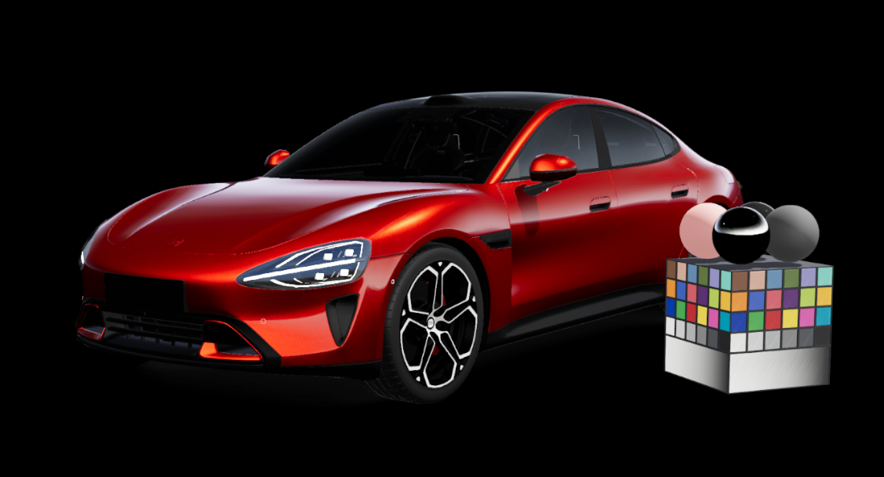
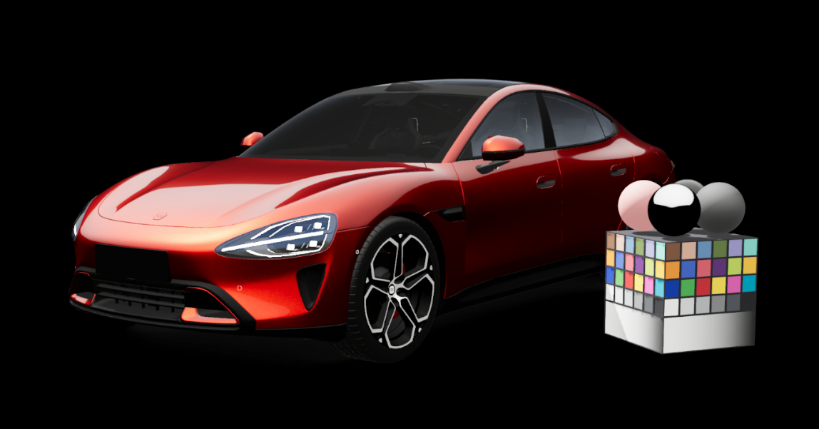
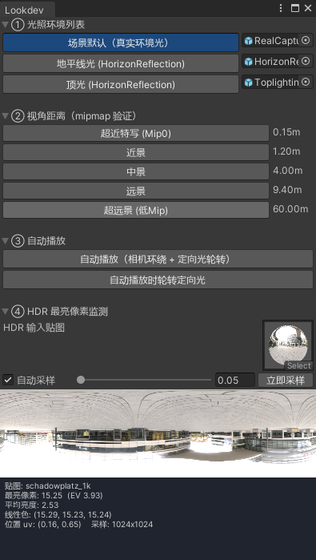
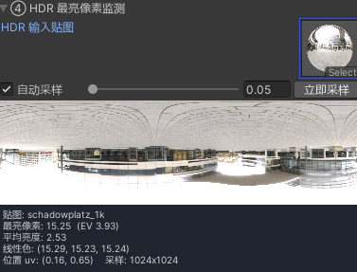
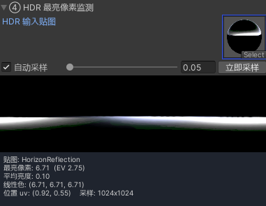
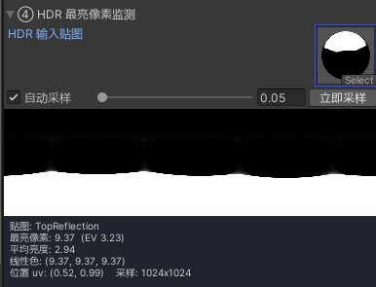
LookDev开发
选取车模渲染尝使用的打光方式：真实世界 / 顶棚高对比 / 侧身高对比 三种IBL效果对齐验证
最终通过经纬投影采样shader将Cubemap供 HDR 监测读回并通过GetPixel()将HDR图的每个RGBAHalf 读回→遍历取最亮像素，实时显示线性亮度、EV(log2)、RGB、uv 位置，附 RT 预览图和采样间隔控制，并为下一步提供设计师/美术打光相应的数值规范和效果参考

Slide 8
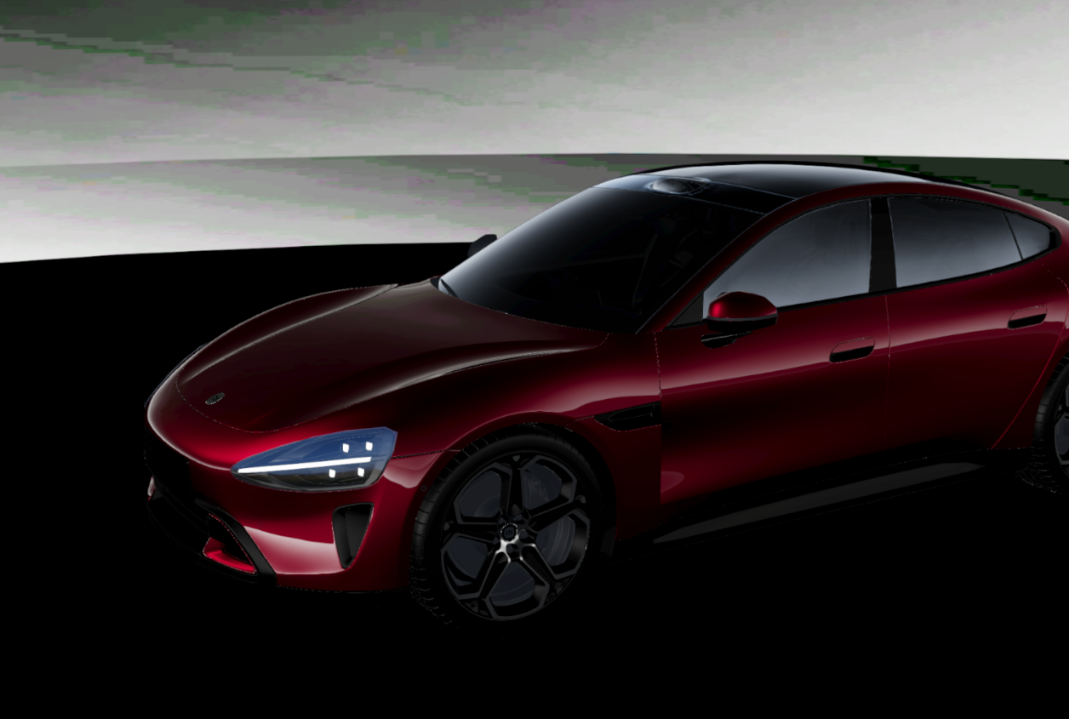
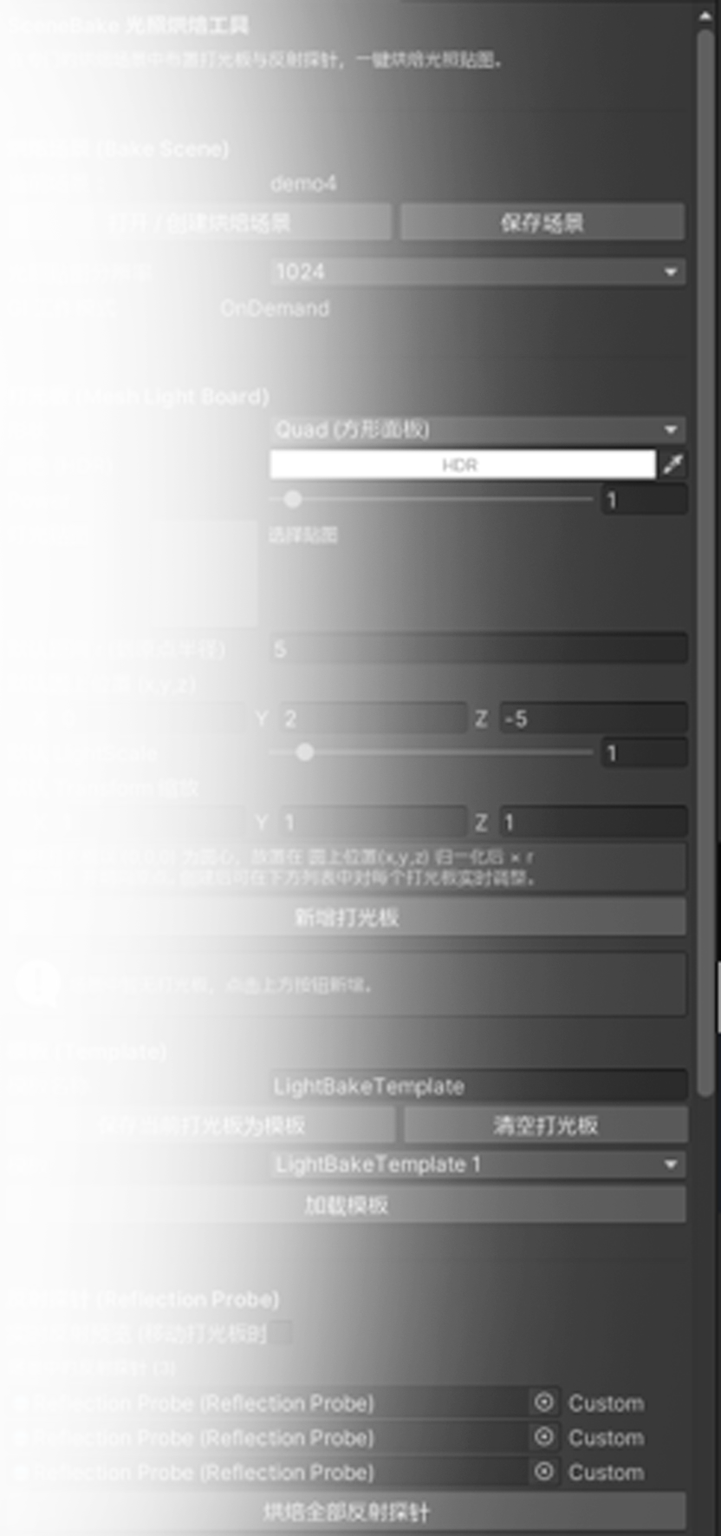
打光插件开发
辅助美术/设计 引擎内制作Cubemap 规范美术流程

Slide 9
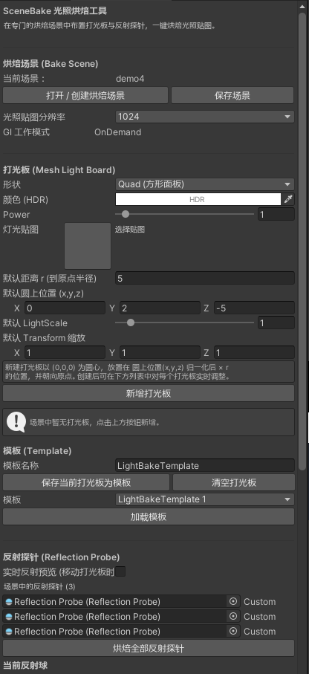
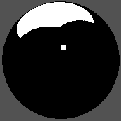
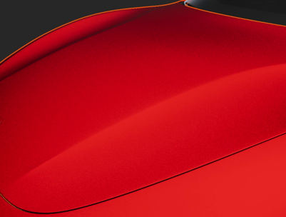
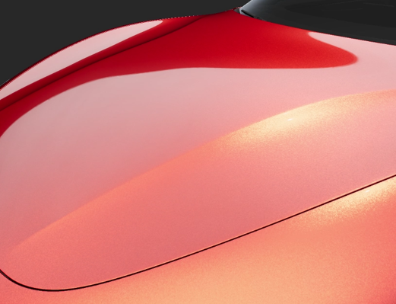
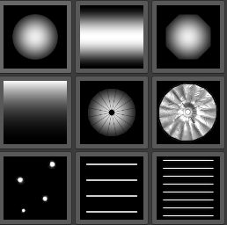
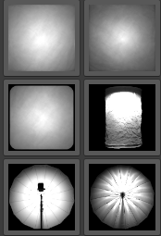
打光插件开发
打光板资源制作包括两种：平面打光/地平线打光，同步制作各类灯光贴图供灯光师/设计师使用
以往美术/设计师制作Cubemap需要在固定的打光软件/插件里制作，再导入后还不确定效果一致
通过在Unity里内制作打光插件，所见即所得，美术可以直接查看开发效果
预制LookDev内的三种Cubemap，供初学者使用
提供打光板自定义位置/变换/亮度/形状的参数接口供使用
利用ReflectionProbe的Runtime反射来实时观测打光效果
打光完可以保存模板并烘焙出Cubemap图

Slide 10
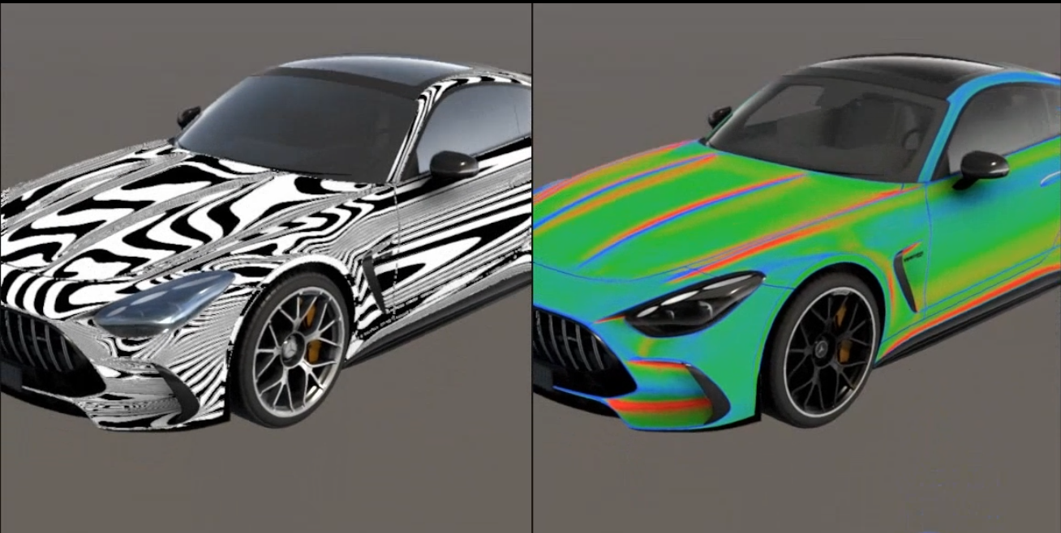
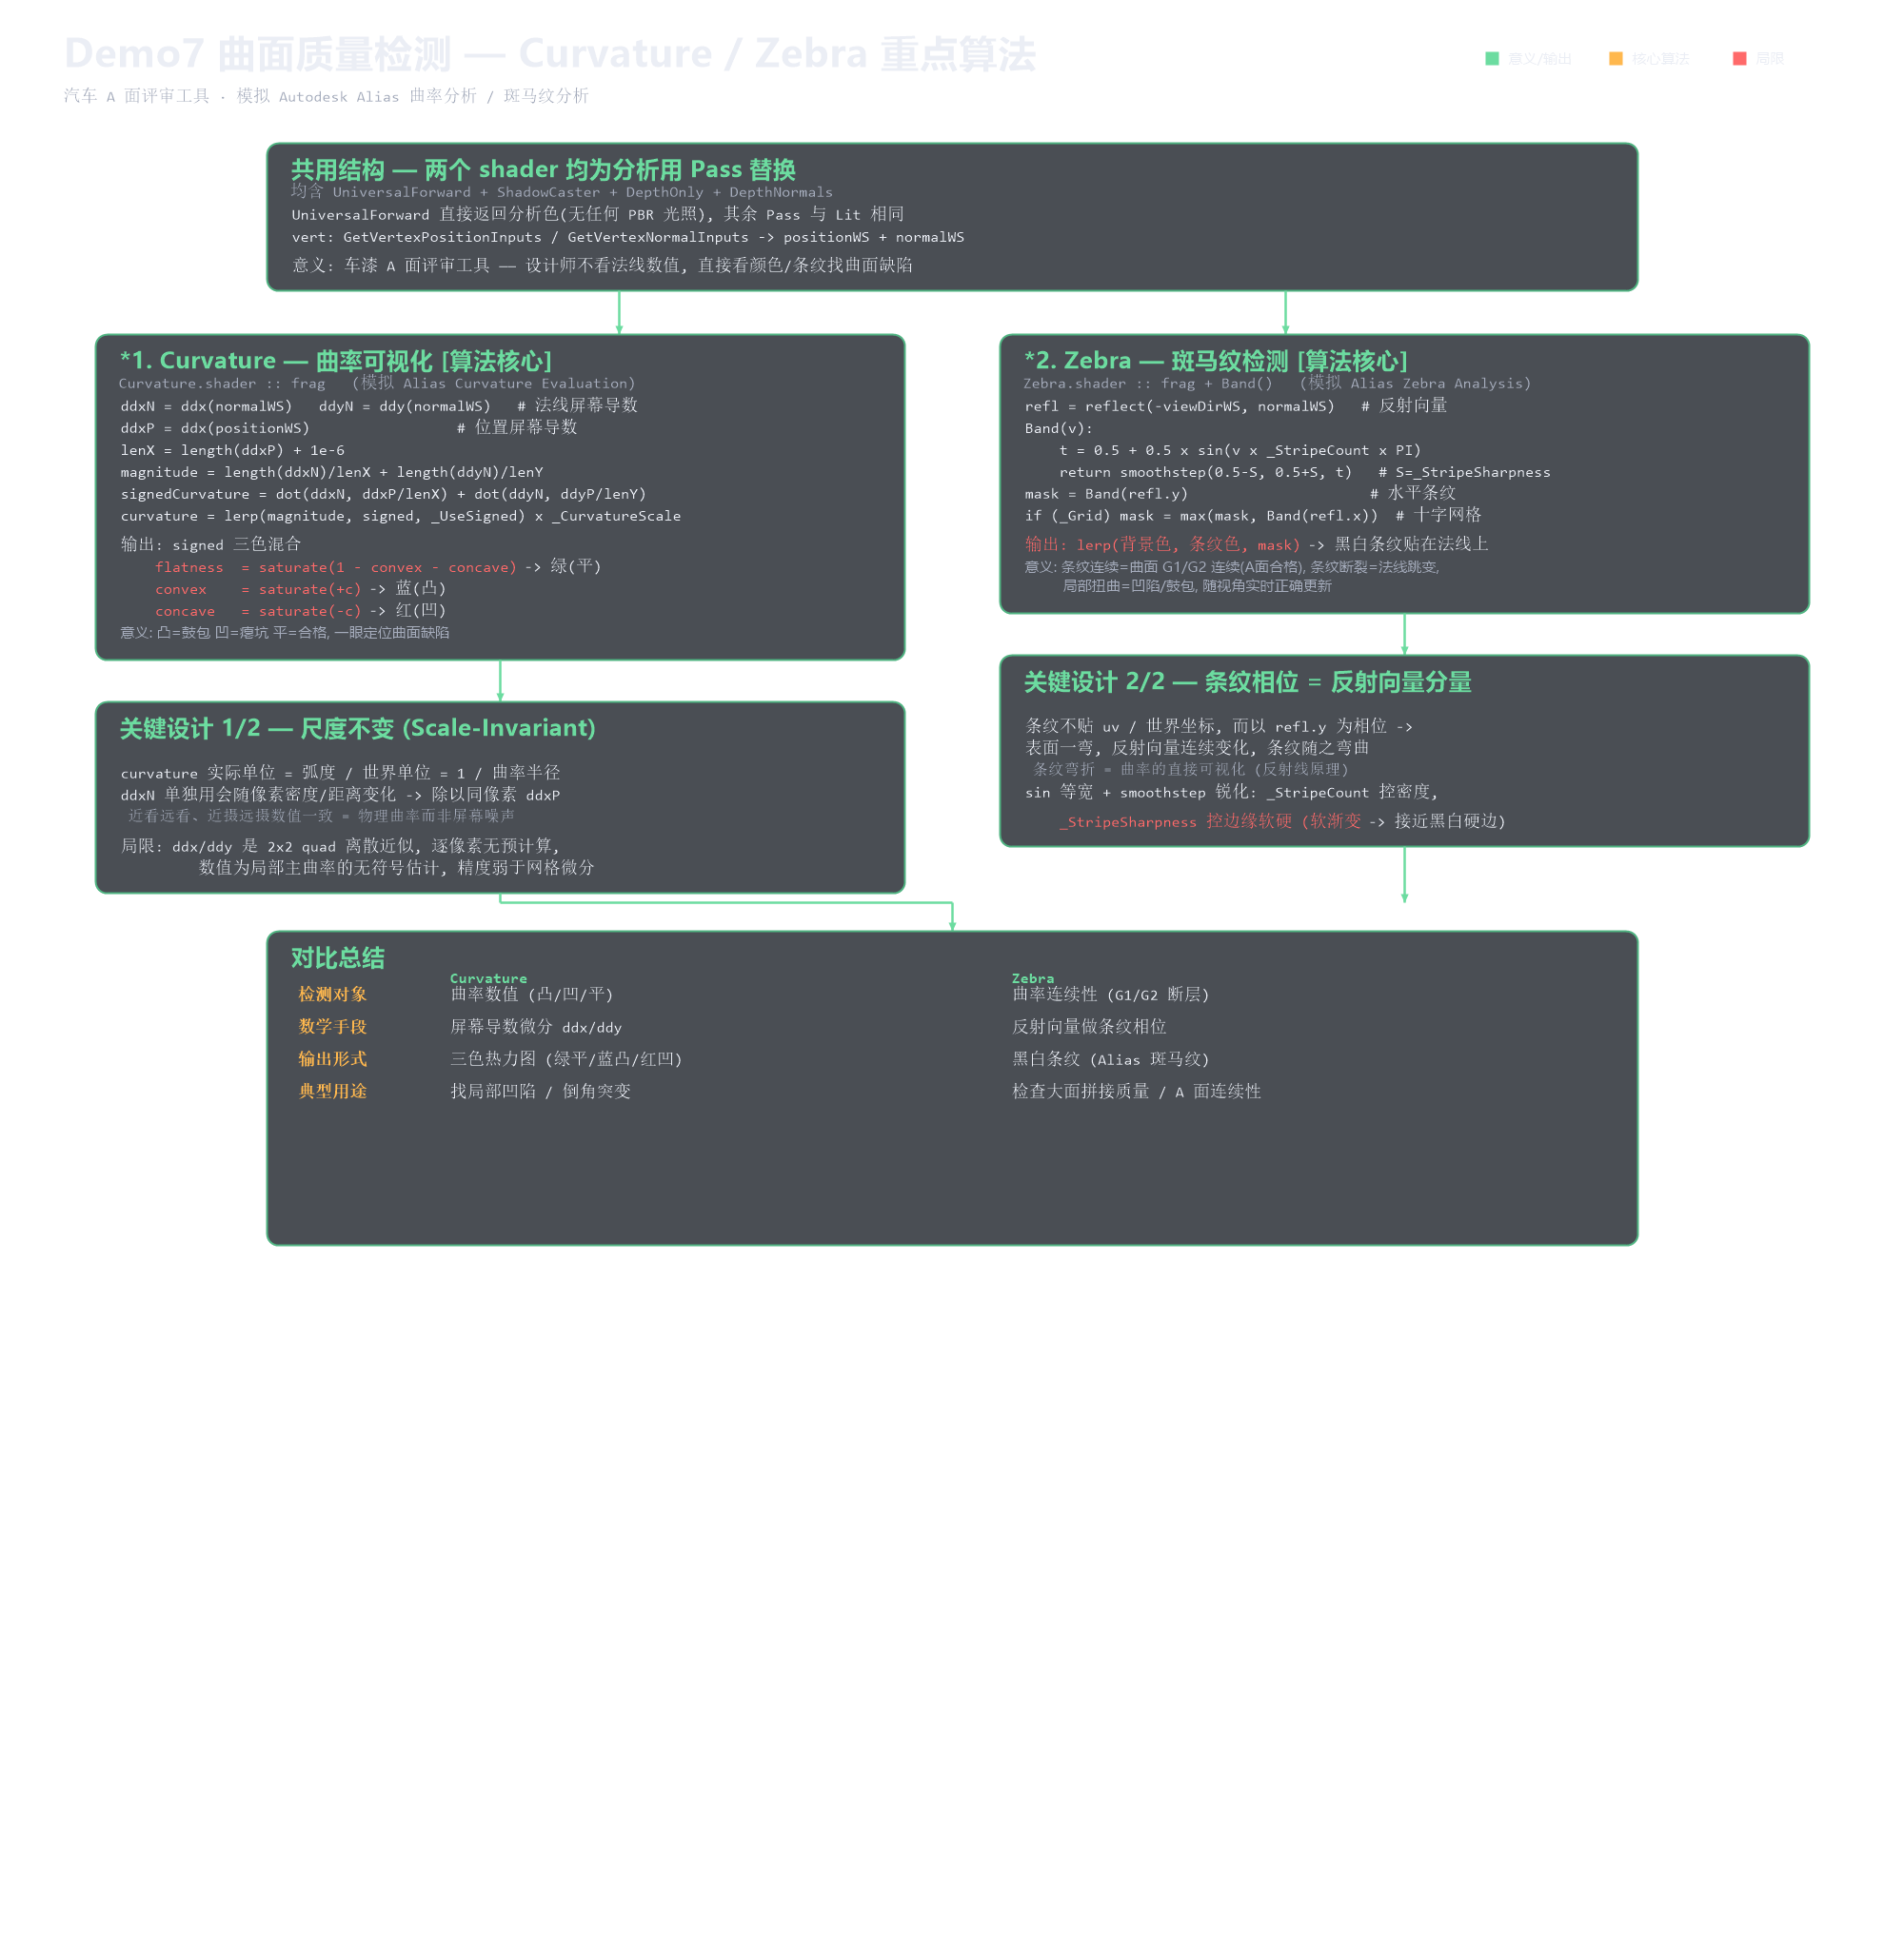
曲面建模质量检测Shader
尝试在引擎中完成车模的设计-美术制作-评审 ：
通过引擎中直接进行曲率检测和斑马线检测，同前面的LookDev、打光插件共同搭建美术人员的引擎工作流，而不需要依赖其他工业软件同时对齐最终落地效果

Slide 11
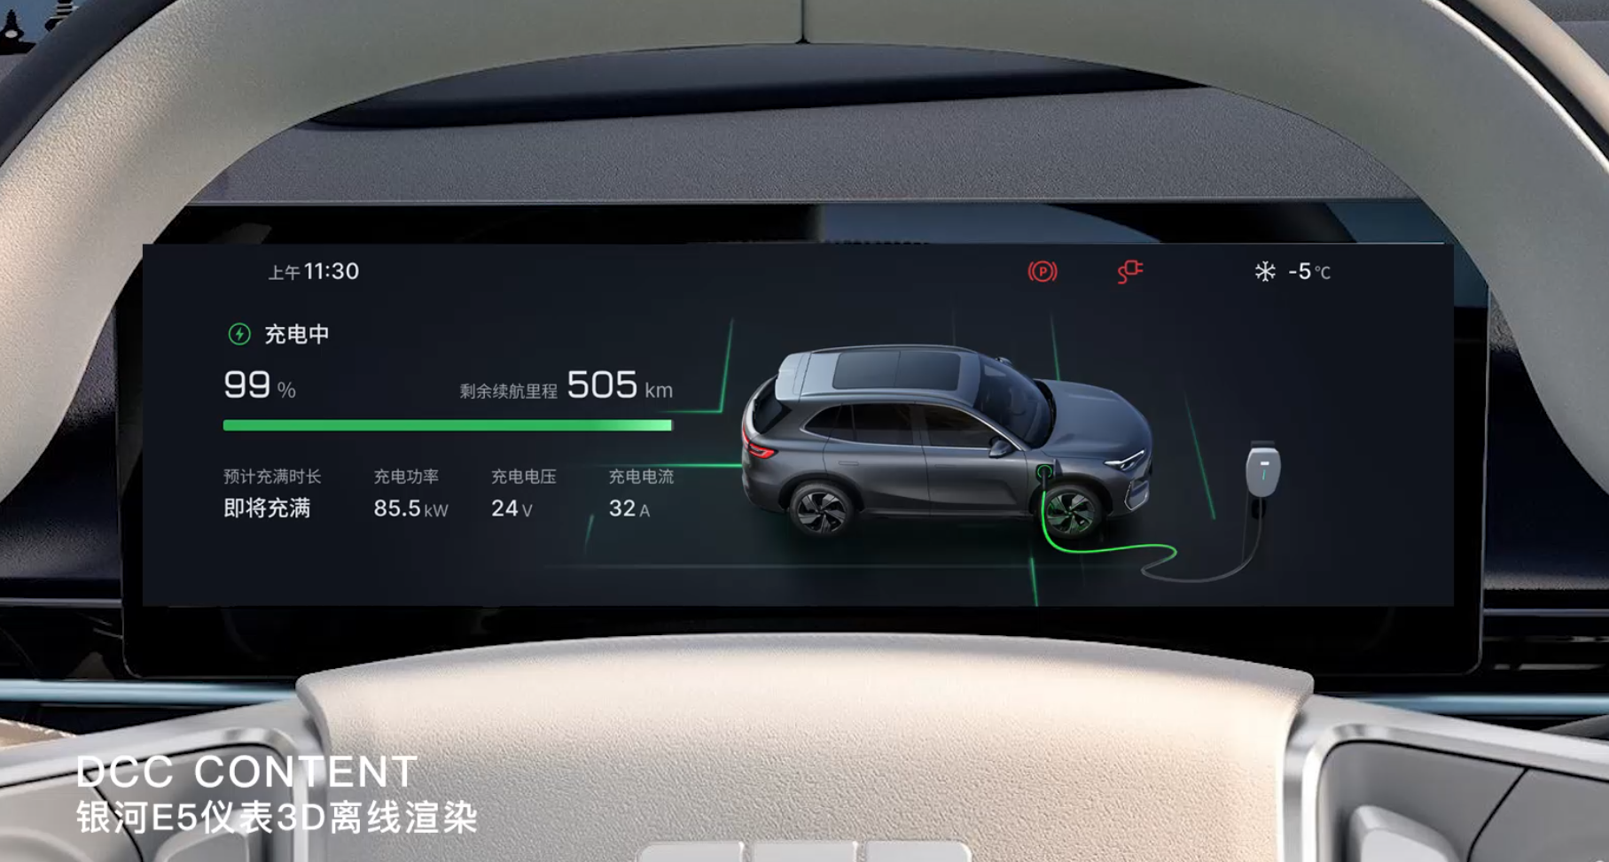
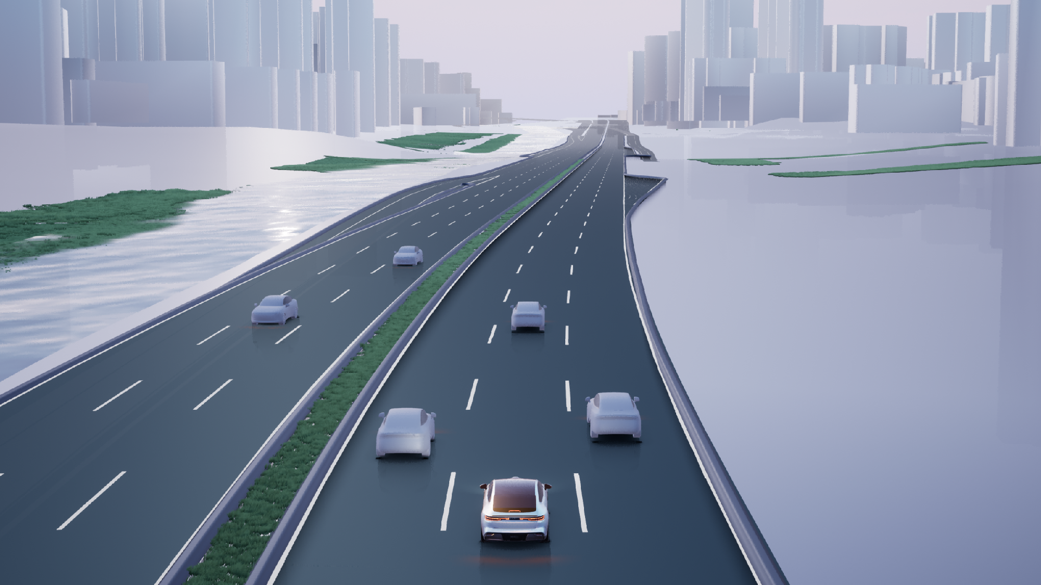
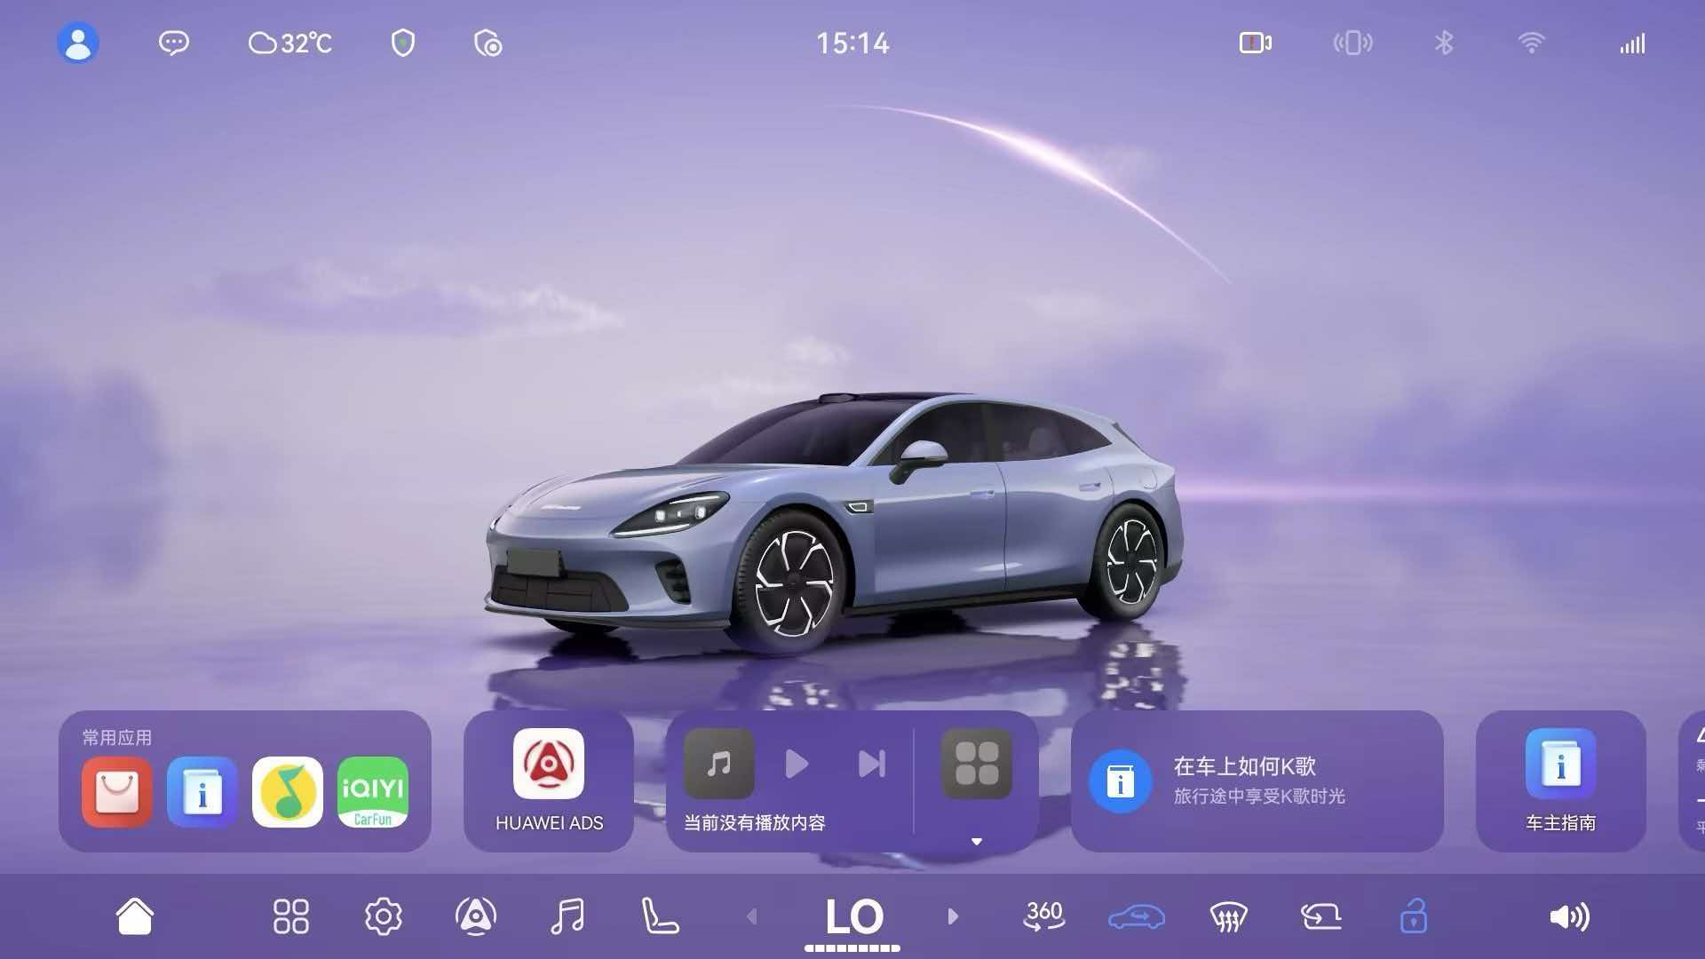
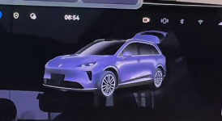
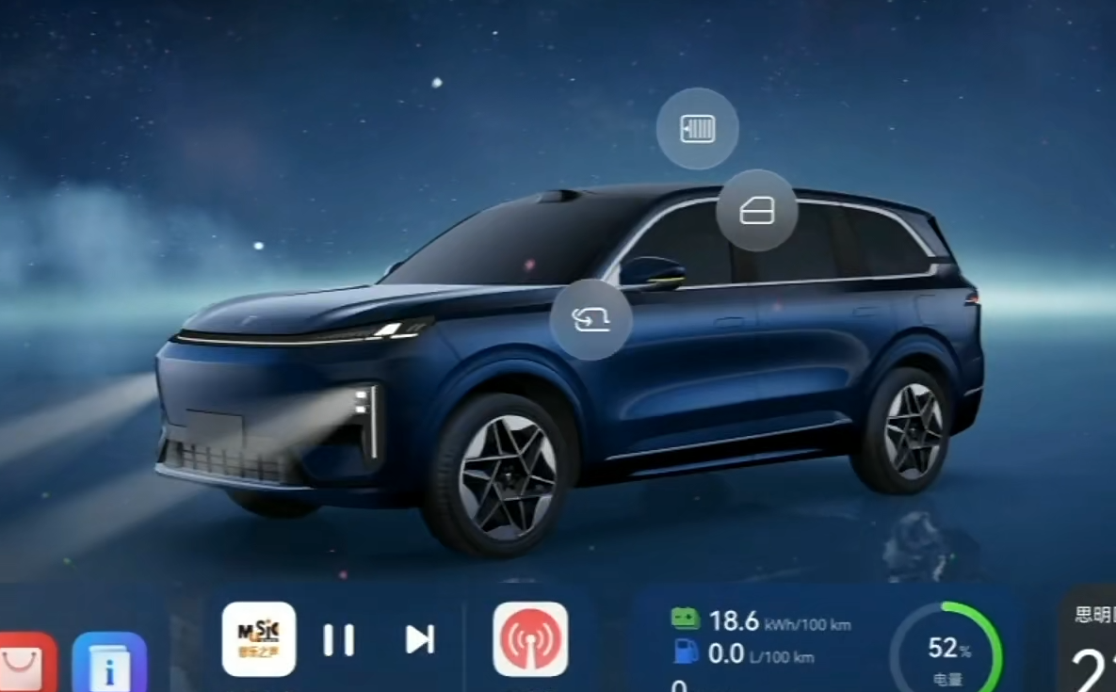
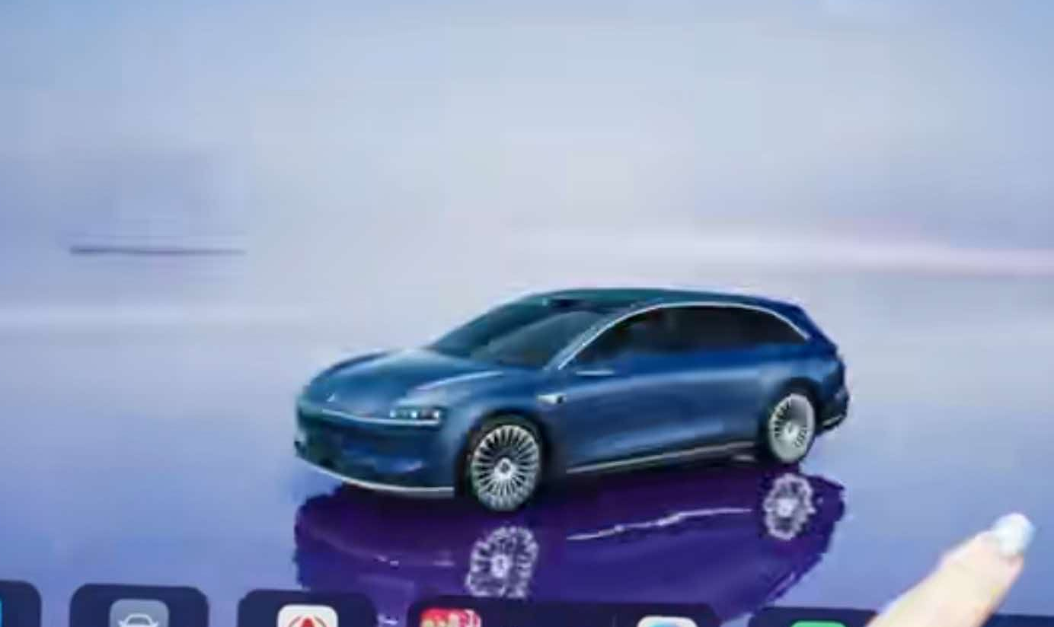
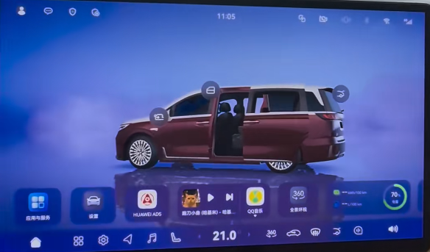
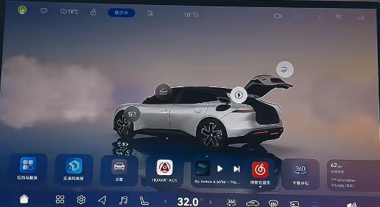
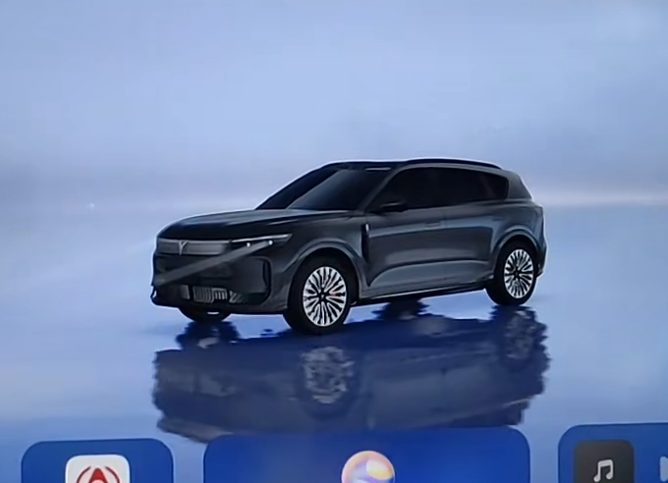
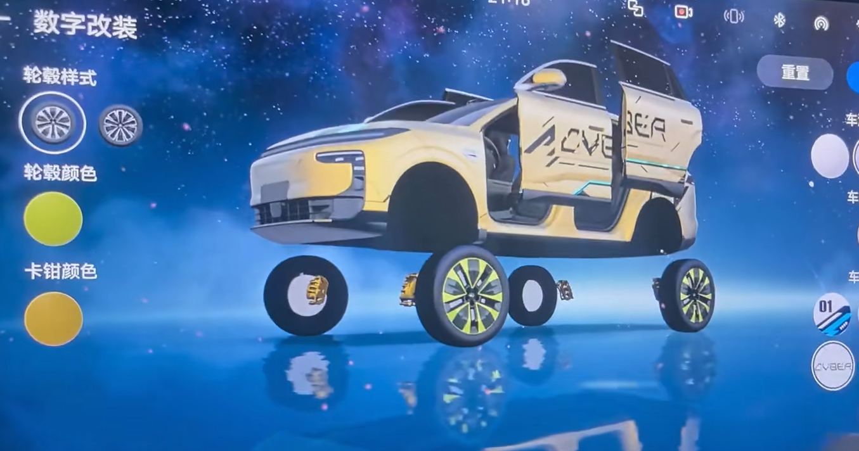
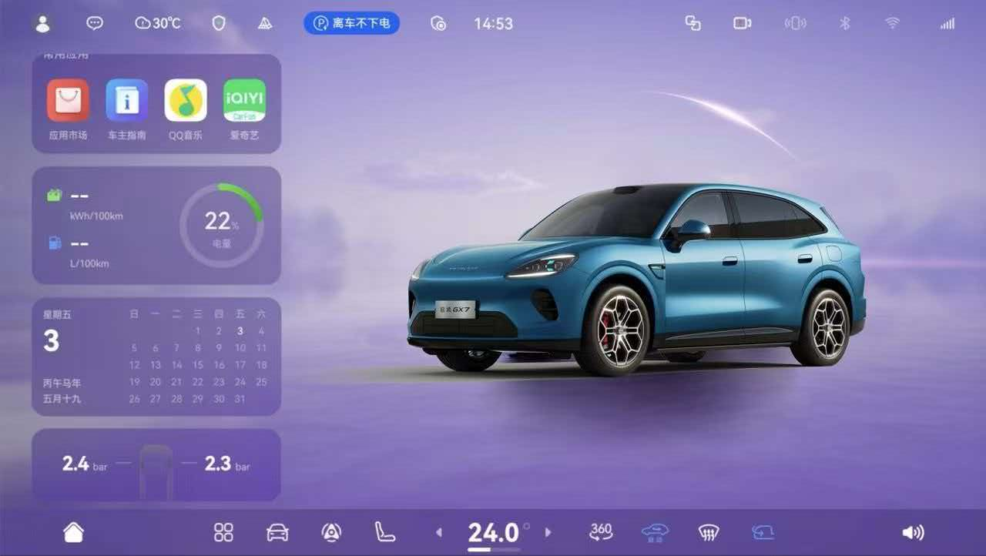
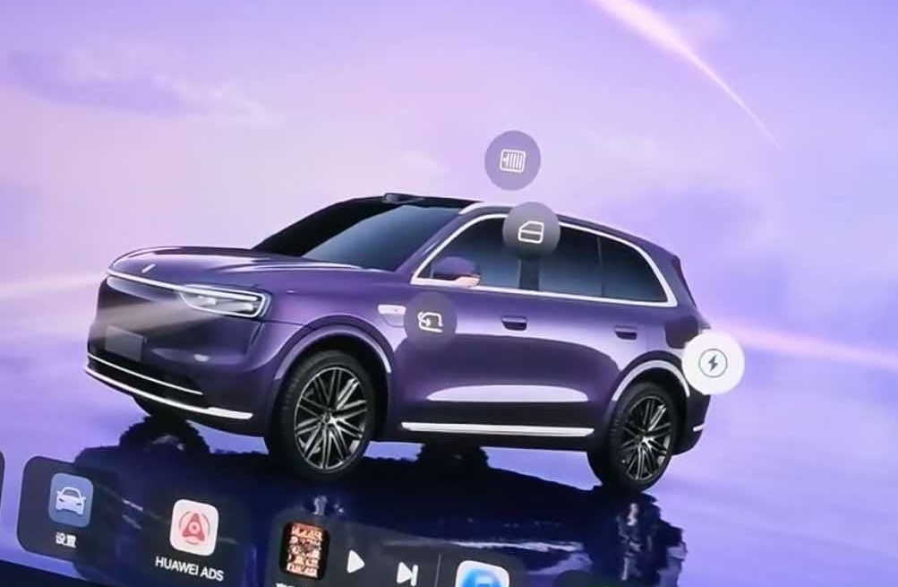
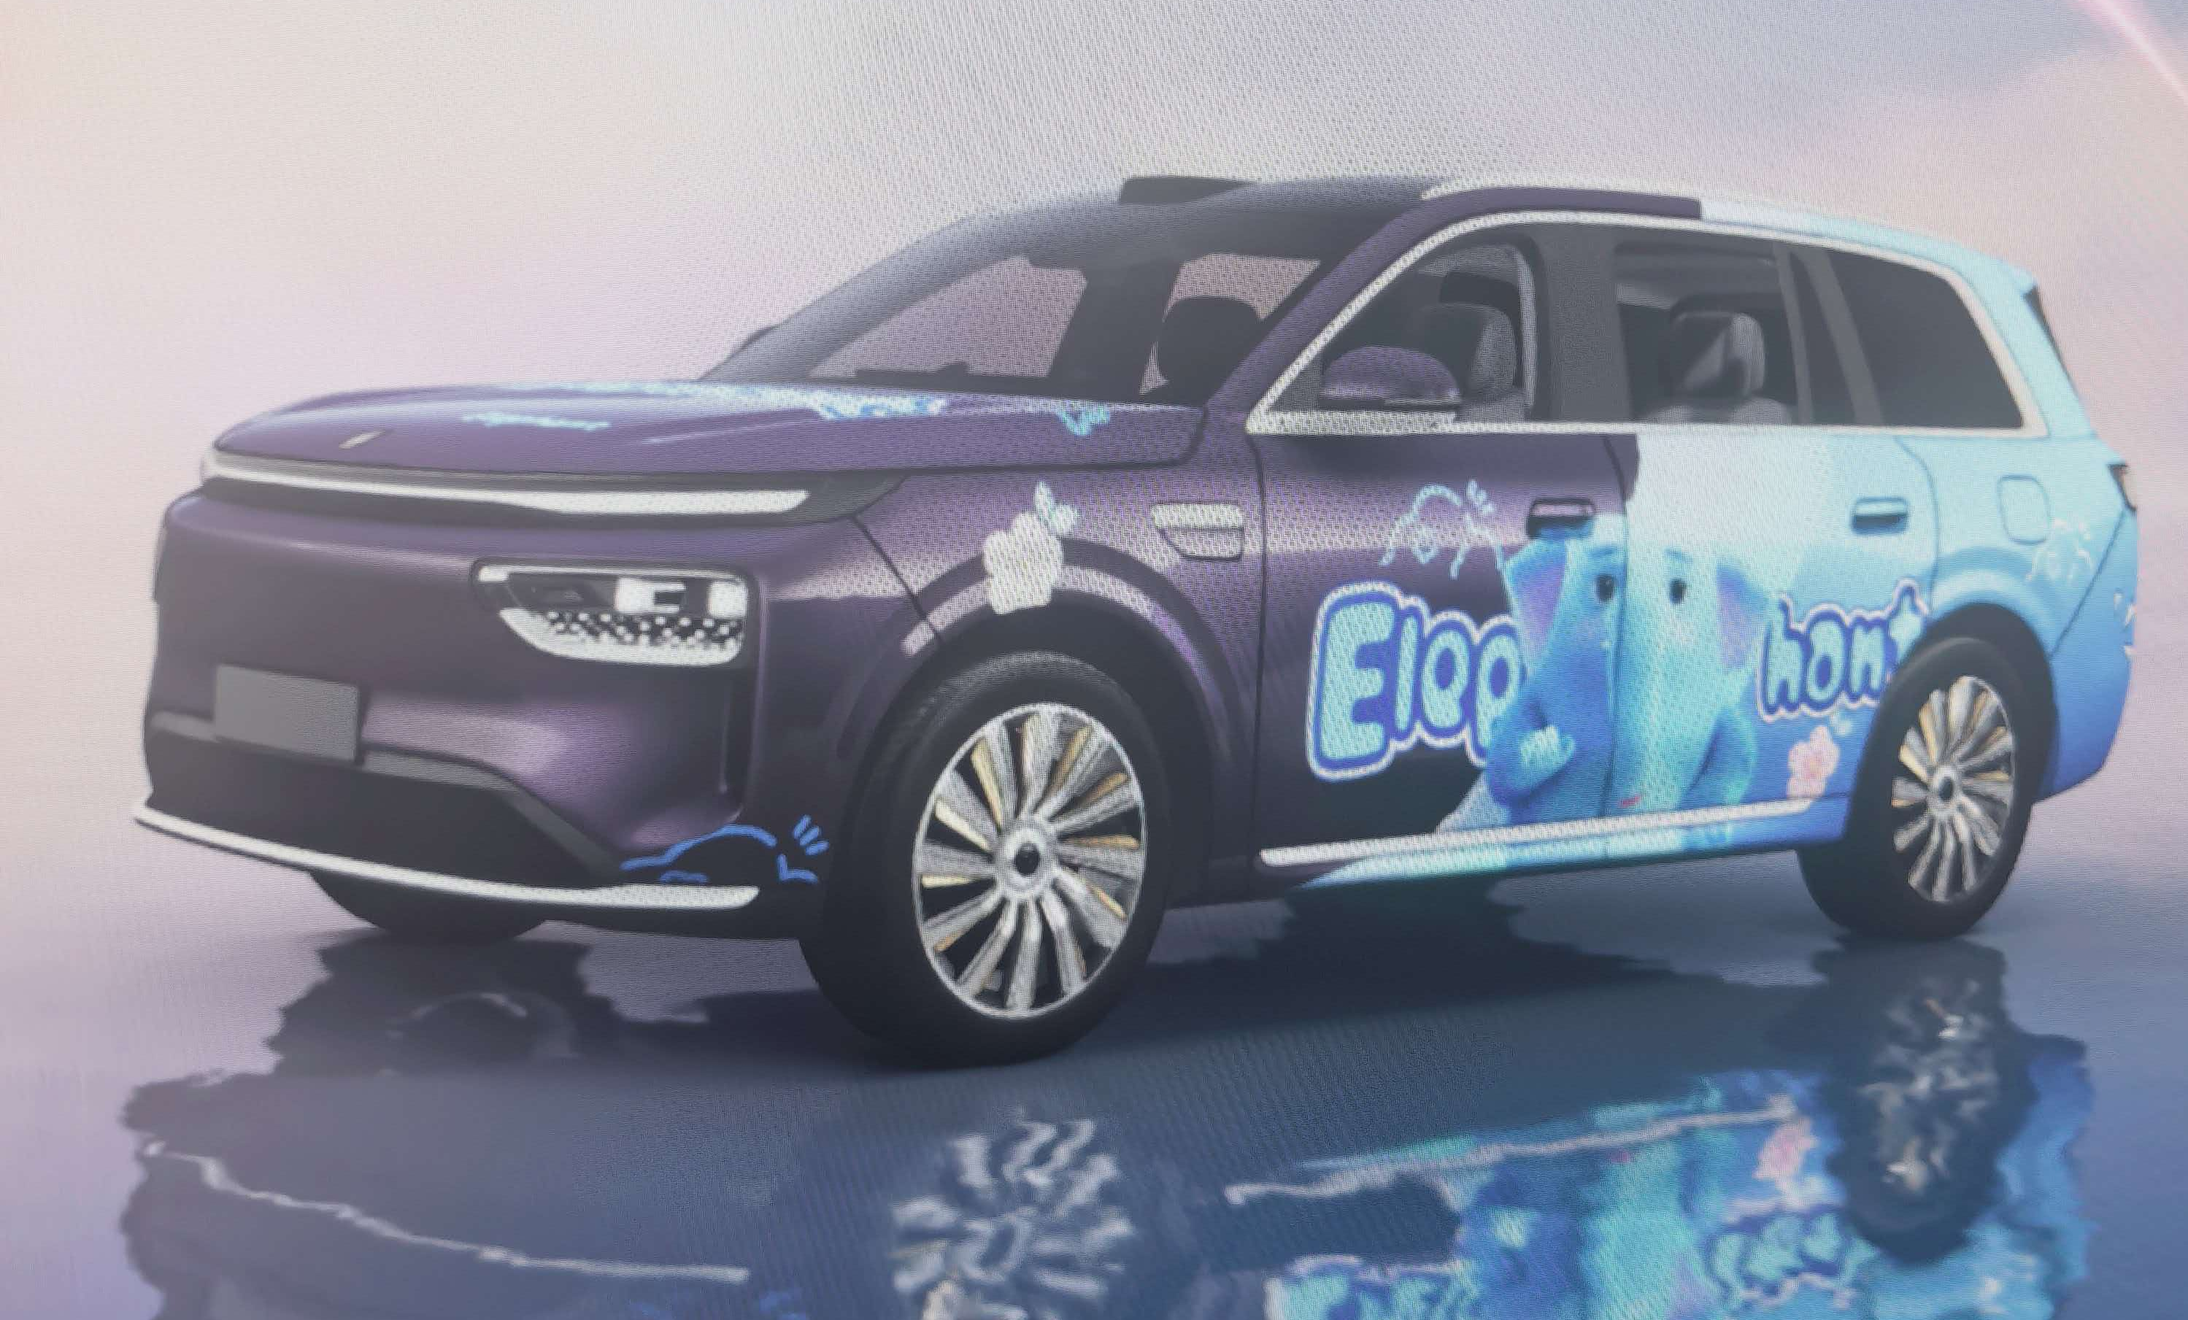
实际项目结果
仪表3D
ADS 3D
HMI 3D

Slide 12
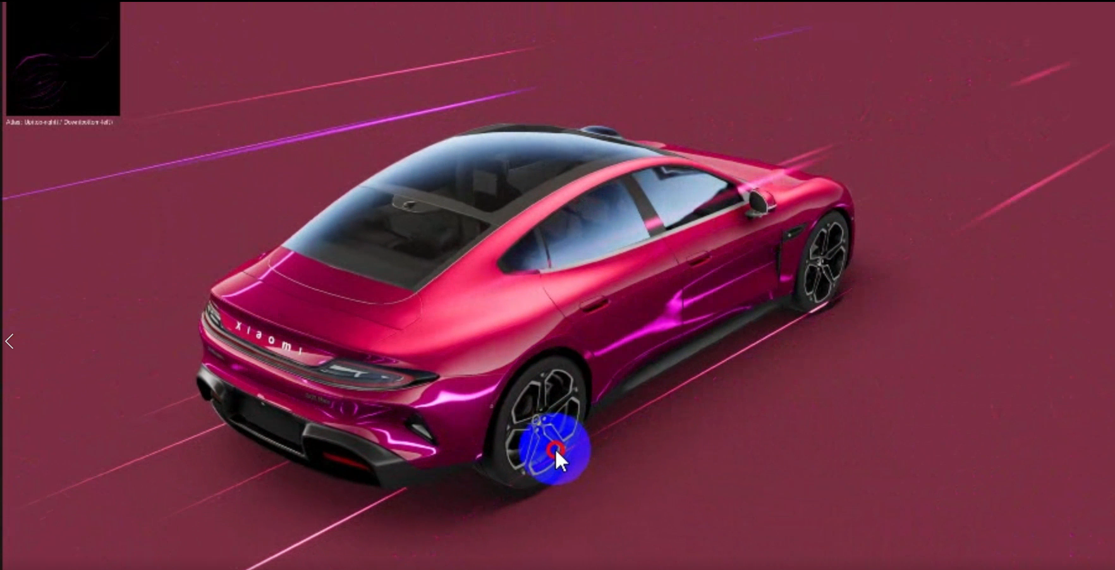
技术拓展-双抛物面映射实时反射
移动端落地实时反射的尝试

Slide 13
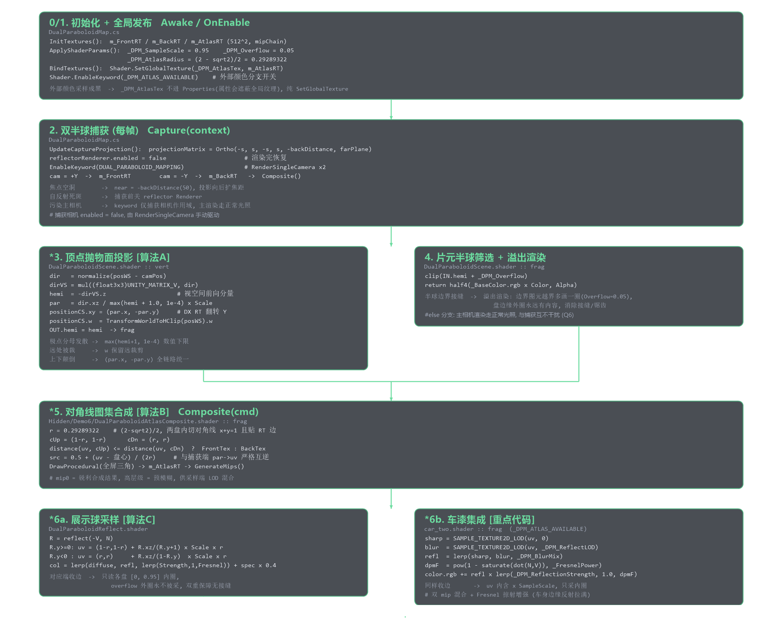
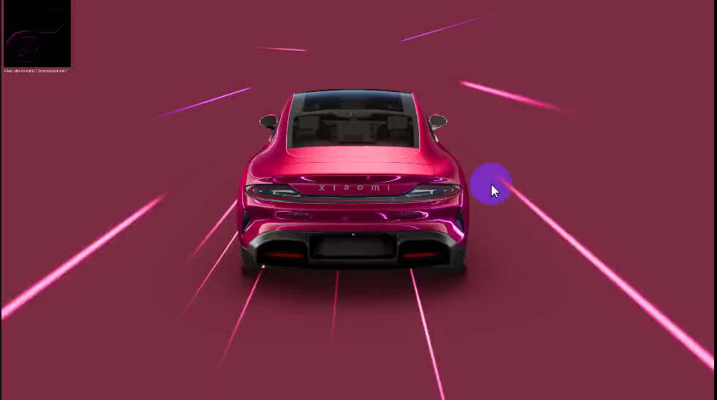
技术拓展-双抛物面映射实时反射

Slide 14
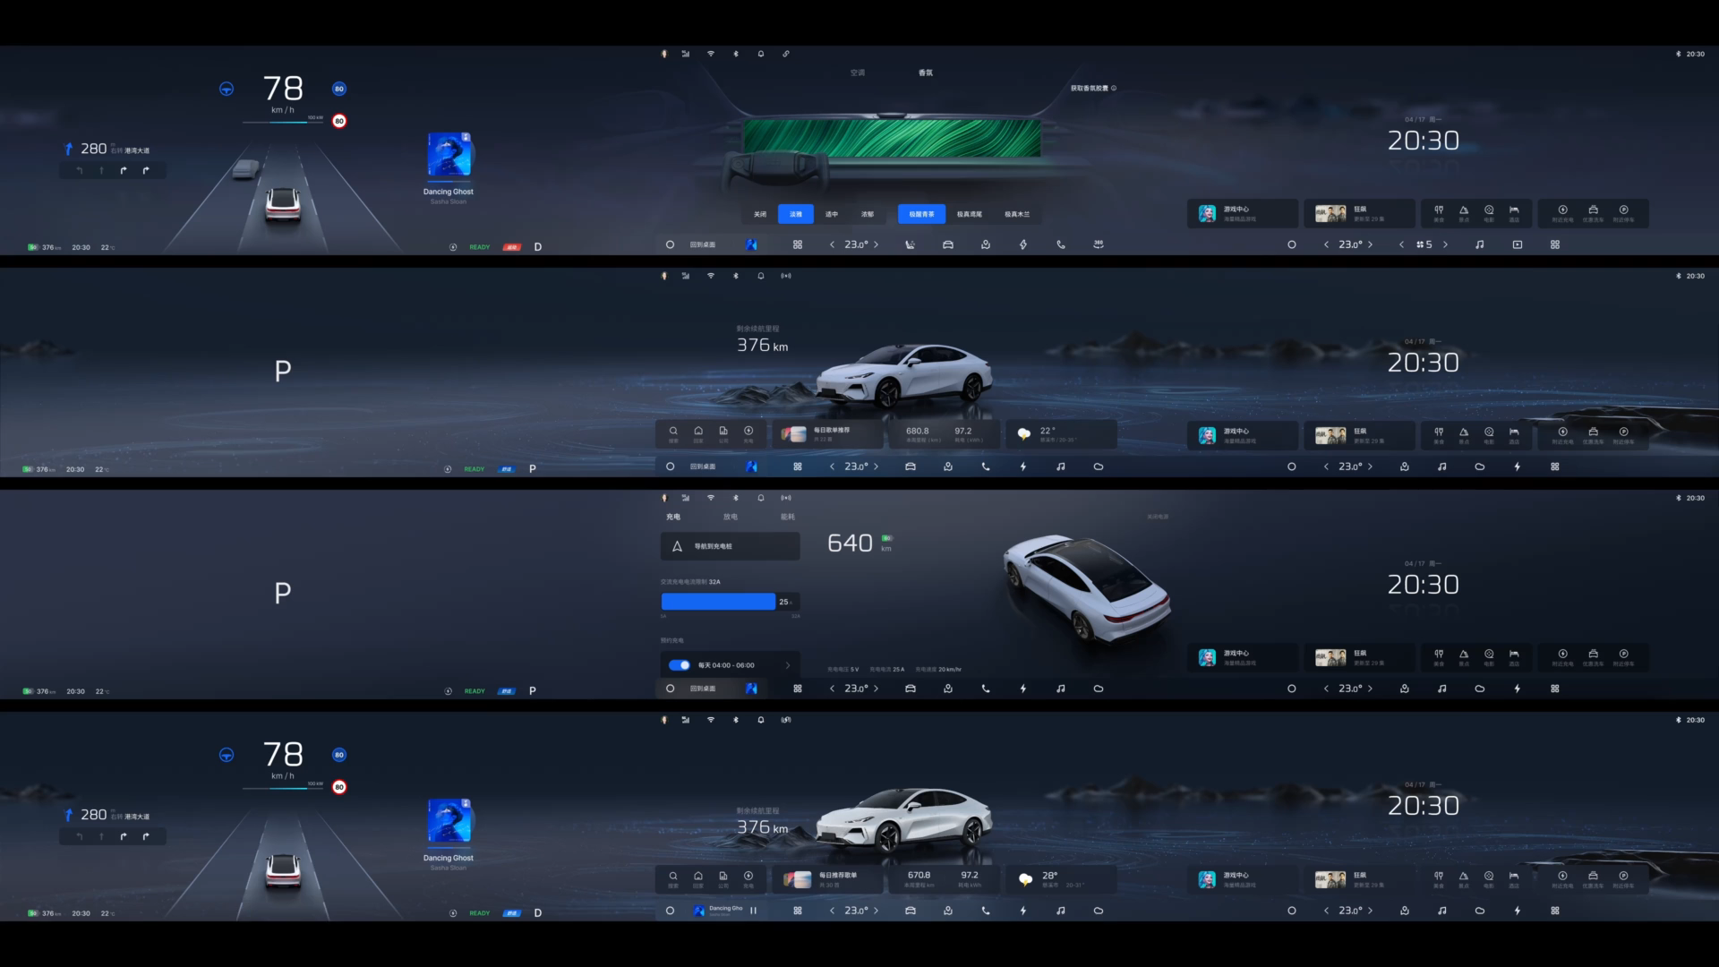
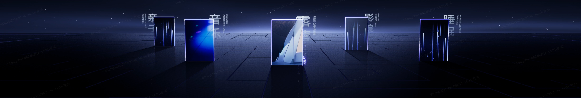
3DHMI特效开发
UV动画相关特效制作

Slide 15
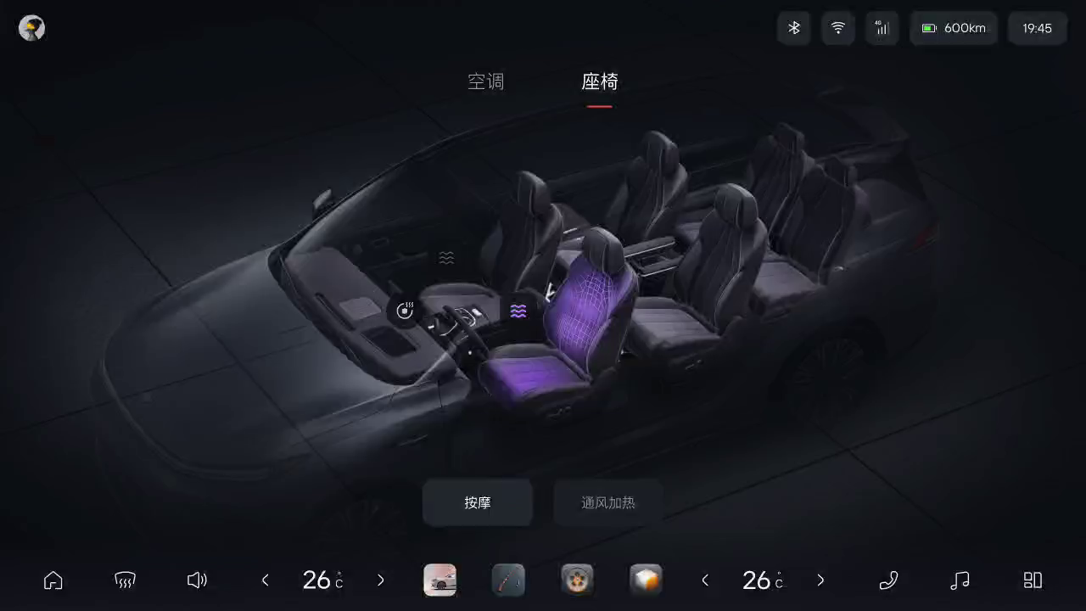
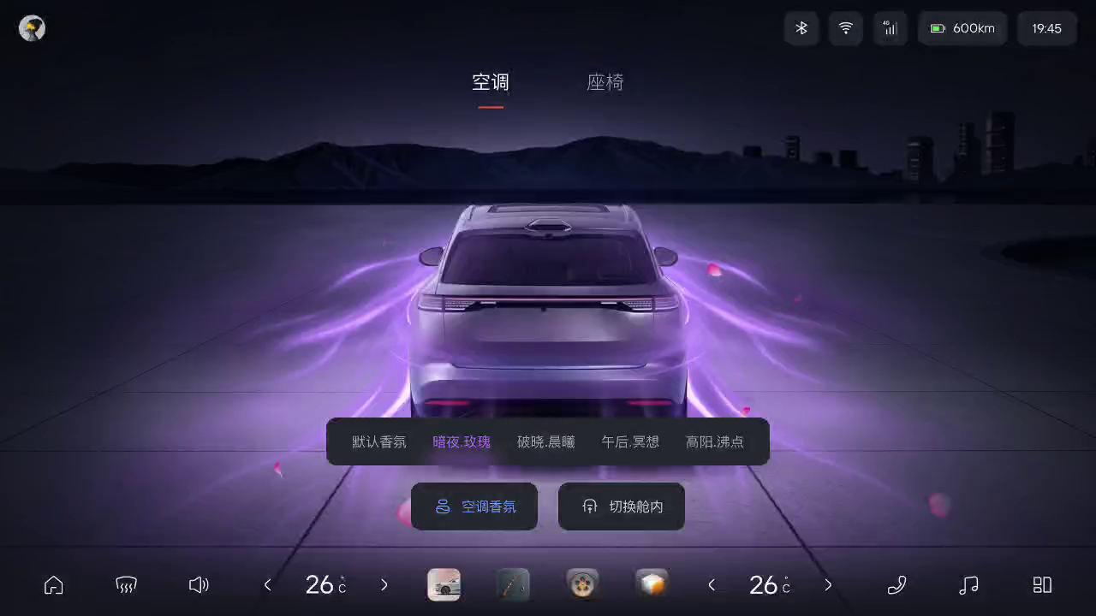
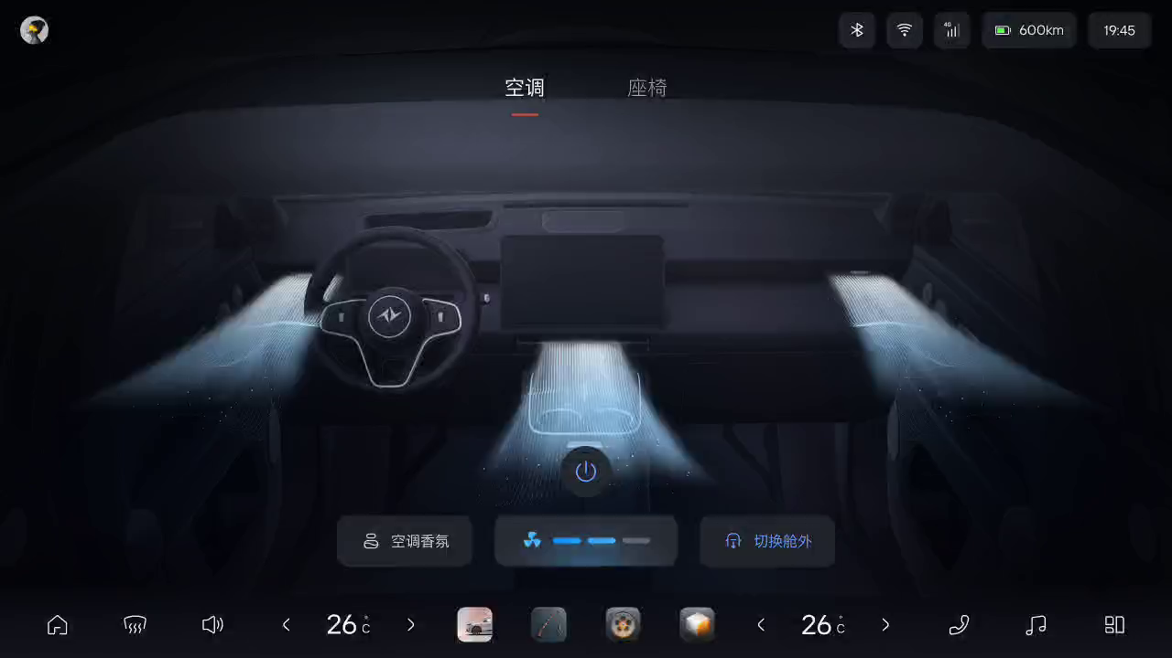

3DHMI特效开发
顶点动画相关特效制作

Slide 16


3DHMI特效开发
场景搭建相关制作

Slide 17

3D赛车游戏开发
场景特效和赛车渲染

Slide 18

车载萌宠助手 渲染开发
萌宠渲染效果开发和AI辅助美术制作

Slide 19






文生图生3D流程搭建
家用8GB显存3DAI生成流程搭建
Illustrious XL
大模型底座
LORA
IPAdapter
Embedding
一致性锁定
Hunyuan2 MV
ControlNet
MVAdapter/ControlNet
小模型微调定制
多视图输出
3D模型生成
在完成模型制作后，使用Agent内多模态大模型（QWEN GLM5.3FLASH等）对模型的材质进行调参对齐参考图效果

Slide 20

语音助手渲染开发
AI生成形象及跨应用衔接的上层透明底SurfaceView的萌宠抗锯齿处理
内发光Kawase模糊
外描边Sobel描边+Kawase模糊叠加Fxaa抗锯齿
A通道输出物体透明底
ComfyUI内生成萌宠助手多套道具（听音乐，麦克风，记笔记等）

Slide 21

个人练习
2D流体交互/蓝眼泪效果还原

Slide 22

个人练习
3D体积云流体交互

Slide 23

个人练习
Raymarching

Slide 24


个人练习
NPR风格化渲染

